Slide 1
인공지능프로그래밍
게임콘텐츠학과 박경수
https://github.com/ggorr/Machine-Learning/tree/master/Python

Slide 2
12. 객체 지향 프로그래밍
12.1. self 에 대하여
12.2. 클래스
12.3. 메소드
12.4. init 메소드
12.5. 클래스 변수와 객체 변수
12.6. 상속
12.7. 요약

Slide 3
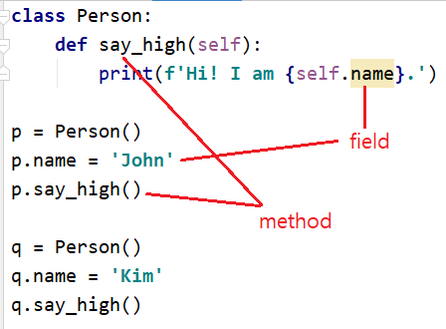

12. 객체 지향 프로그래밍
대상을 표현하는 방법
class – 설계도
field – 구성
method - 행동
example:
Person이란 무엇인가?
field - name
method - say_high()

Slide 4
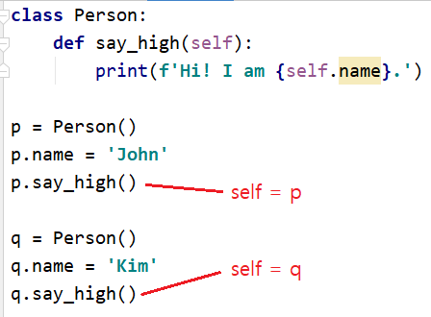
12.1. self 에 대하여
self = 객체 자신
this for Java, C++
method의 첫 parameter는 self

Slide 5
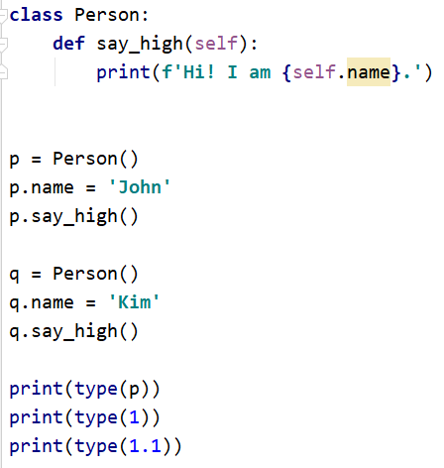

12.2. 클래스

Slide 6
연습문제 12.1. 직사각형(rectangle)을 클래스로 표현하시오. field – width, height method – area()
연습문제 12.2. String을 클래스로 표현하시오. field – content method – length(), last_char()

Slide 7
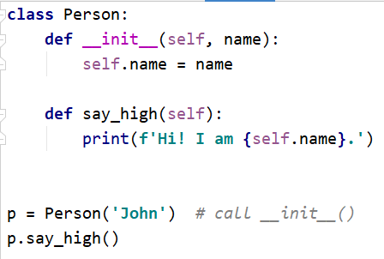

12.4. init 메소드
Constructor

Slide 8
12.5. 클래스 변수와 객체 변수
클래스 변수
클래스에 속한 변수
한 개만 존재
객체 변수
객체에 속한 변수
객체마다 존재

Slide 9
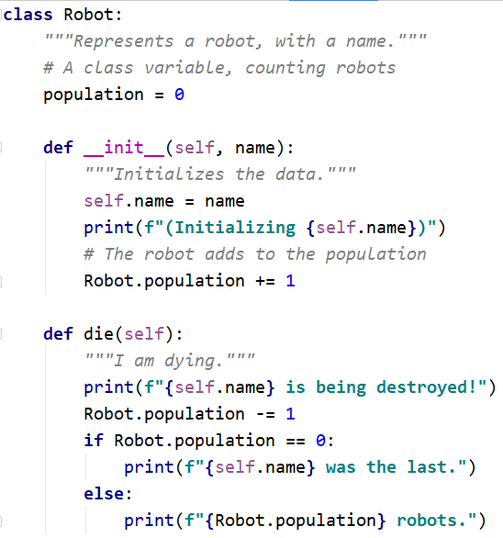
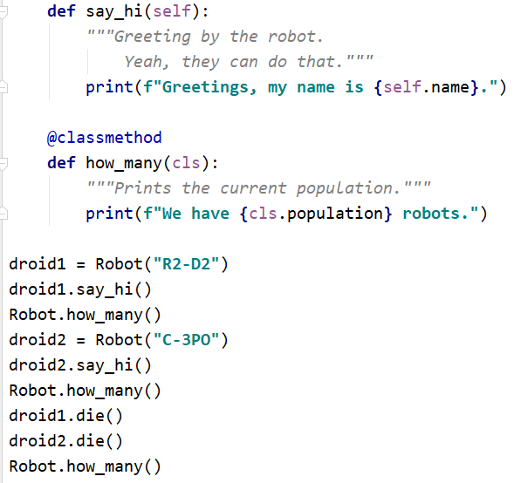

Slide 10
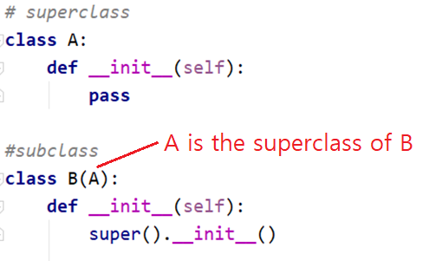
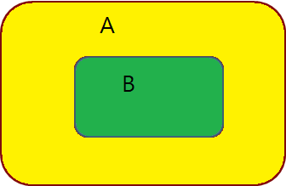
12.6. 상속
superclass aka base class, parent class
subclass aka derived class, child class

Slide 11
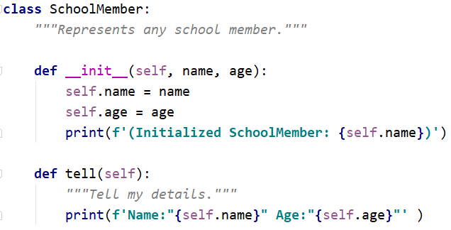
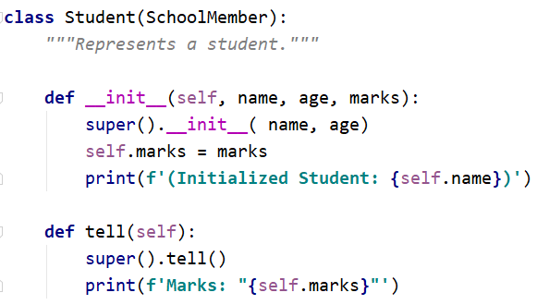
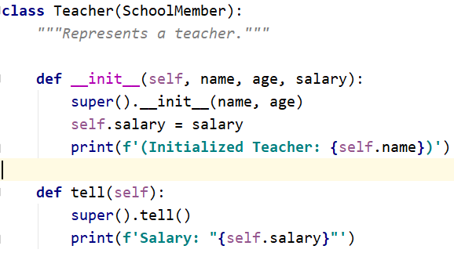
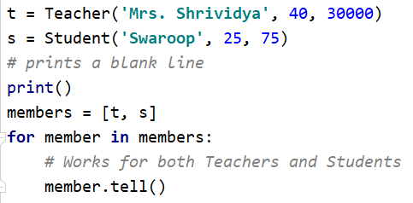

Slide 12
연습문제 12.3. Vehicle, bicycle, car를 클래스로 표현하시오. superclass와 subclass를 구분하여 나타내시오.
연습문제 12.4. 주변에서 적당한 소재를 찾아 superclass와 subclass로 표현하시오

